Slide 1
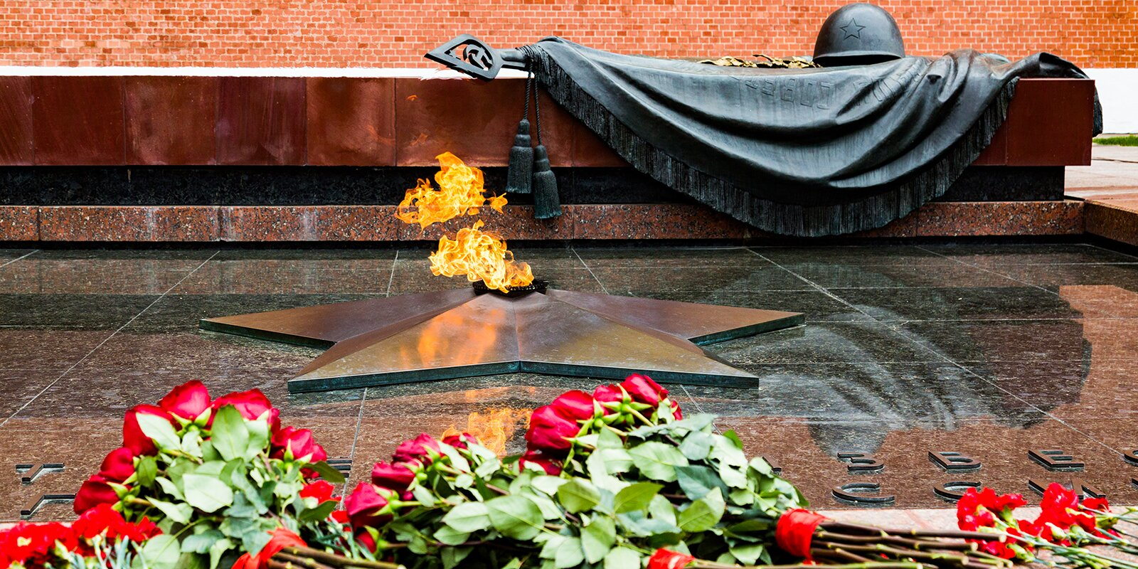
Герои – славянцы

Slide 2
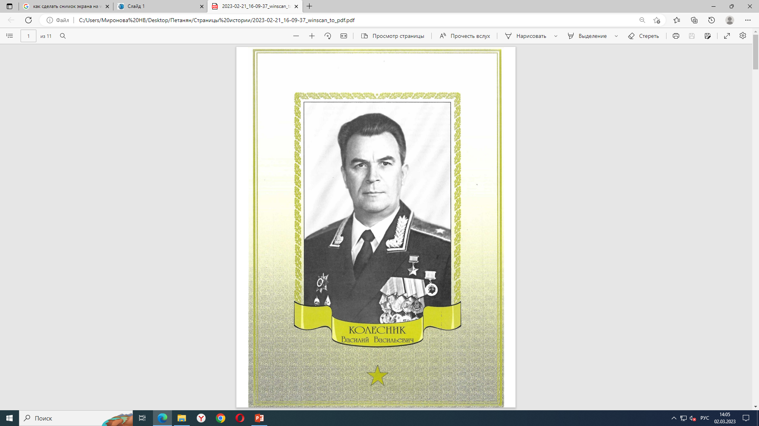
Герои Советского Союза
Василий Васильевич Колесник родился в 1935 году в станице Славянской (ныне г. Славянск-на-Кубани) в семье служащего. Член КПСС с 1960 года. Окончил Кавказское суворовское военное училище. На службе в Советской Армии – с 1953 года. В 1966-м окончил Военную академию Генерального штаба.
Полковнику В.В. Колеснику за мужество и героизм, проявленные при оказании интернациональной помощи Демократической Республике Афганистан, 28 апреля 1980 года было присвоено звание Героя Советского Союза.
Награжден орденами Ленина, «За службу Родине в ВС СССР» III степени, медалями.
Умер в 2002 году. Похоронен в Москве на Донском кладбище.

Slide 3
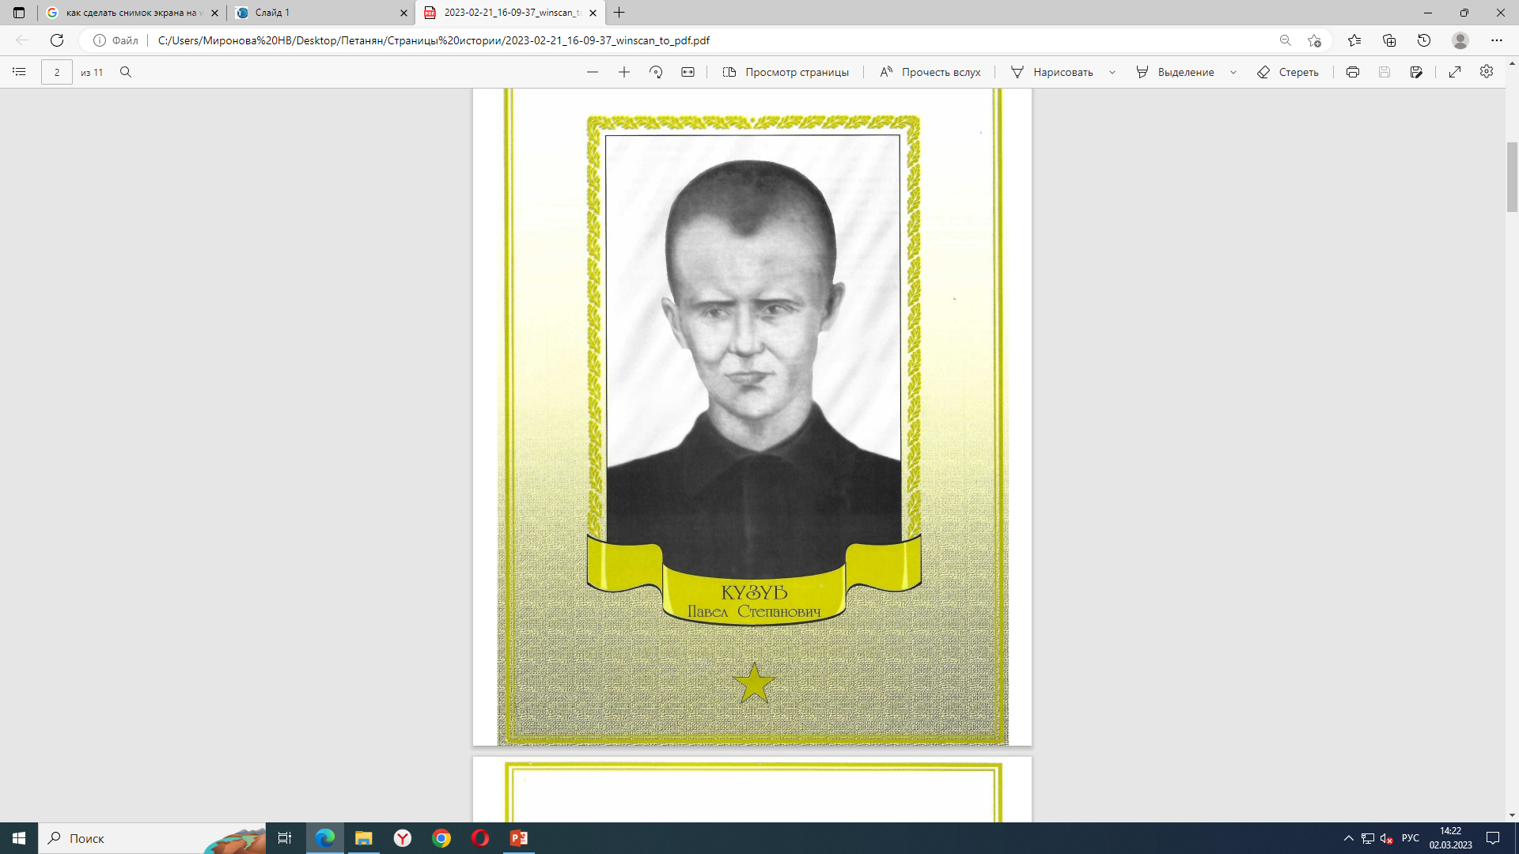
Герои Советского Союза
Павел Степанович Кузуб родился в 1924 году в станице Петровской Славянского района в семье крестьянина. Окончил 5 классов. Работал в колхозе. В Советской Армии – с июля 1942 года.
В боях Великой Отечественной войны – с августа 1942 года. Разведчик 106-й гвардейской отдельной разведывательной роты (110-я гвардейская стрелковая дивизия, 37-я армия, Кировоградский фронт) комсомолец гвардии сержант Кузуб в бою за село Куцеволовка (Онуфриевский р-н, Кировоградская обл., Украина) 9 октября 1943 года свои телом закрыл амбразуру вражеского дзота.
Звание Героя Советского Союза П.С. Кузубу было присвоено 22 февраля 1944 года посмертно.
Награжден орденом Ленина, медалью.
Похоронен в Куцеволовке.
Бюст Героя установлен у школы № 29 в станице Петровской. Его имя было присвоено пионерской дружине школы.

Slide 4
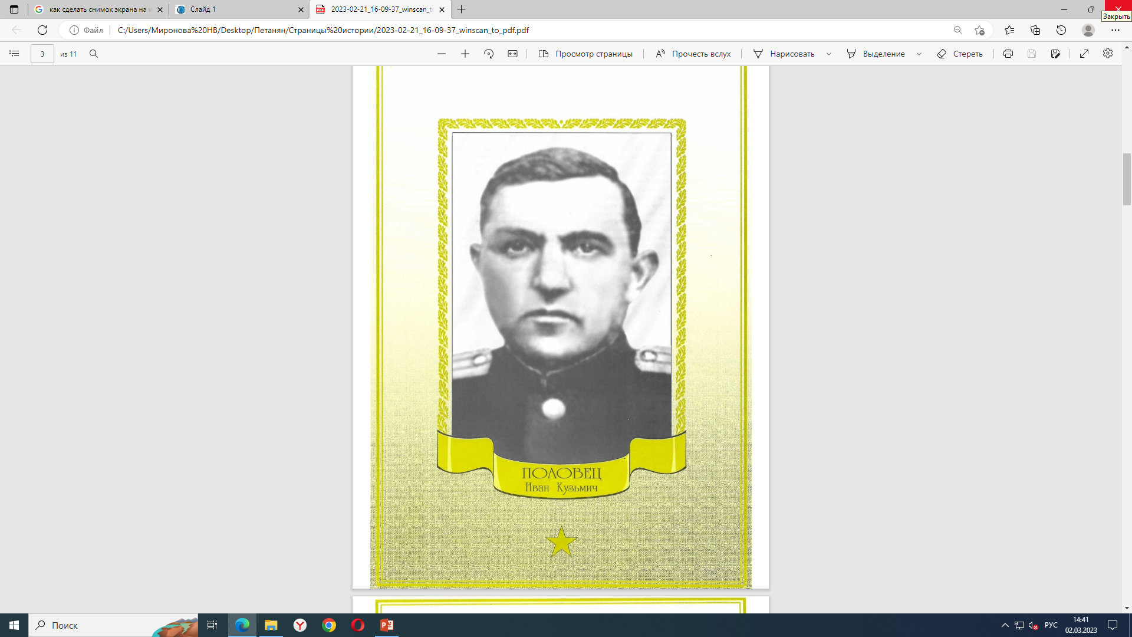
Герои Советского Союза
Иван Кузьмич Половец родился в 1908 году в станице Анастасиевской ныне Славянского района в семье крестьянина. Член КПСС С 1939 года. Окончил 7 классов. Работал в колхозе. В Советской Армии – с 1930 года. В 1936-м окончил курсы переподготовки командного состава, а в 1942-м – академические курсы при Военной академии им. М.В. Фрунзе.
На фронтах Великой Отечественной войны – с августа 1942-го. Командир 42-го гвардейского стрелкового полка (13-я гвардейская стрелковая дивизия, 5-я гвардейская армия, 2-й Украинский фронт) гвардии майор Половец в ночь на 29 октября 1943 года умело организовал прорыв вражеского окружения в районе железнодорожной станции Знаменка(Кировоградская обл., Украина) и вышел с малыми потерями к передовым частям дивизии. Во время боя противнику был нанесен большой урон в живой силе и боевой технике.
Звание Героя Советского Союза И.К. Половцу присвоено 22 февраля 1944 года.
После войны продолжил службу в армии. В 1947-м окончил курсы усовершенствования офицерского состава. С 1955-го подполковник Половец – в запасе. Жил в Калининграде, работал в РВК.
Награжден тремя орденами Ленина, двумя орденами Красного Знамени, орденами Александра Невского, Отечественной войны I степени, Красной звезды и медалями.
Умер 6 июня 1985 года.

Slide 5
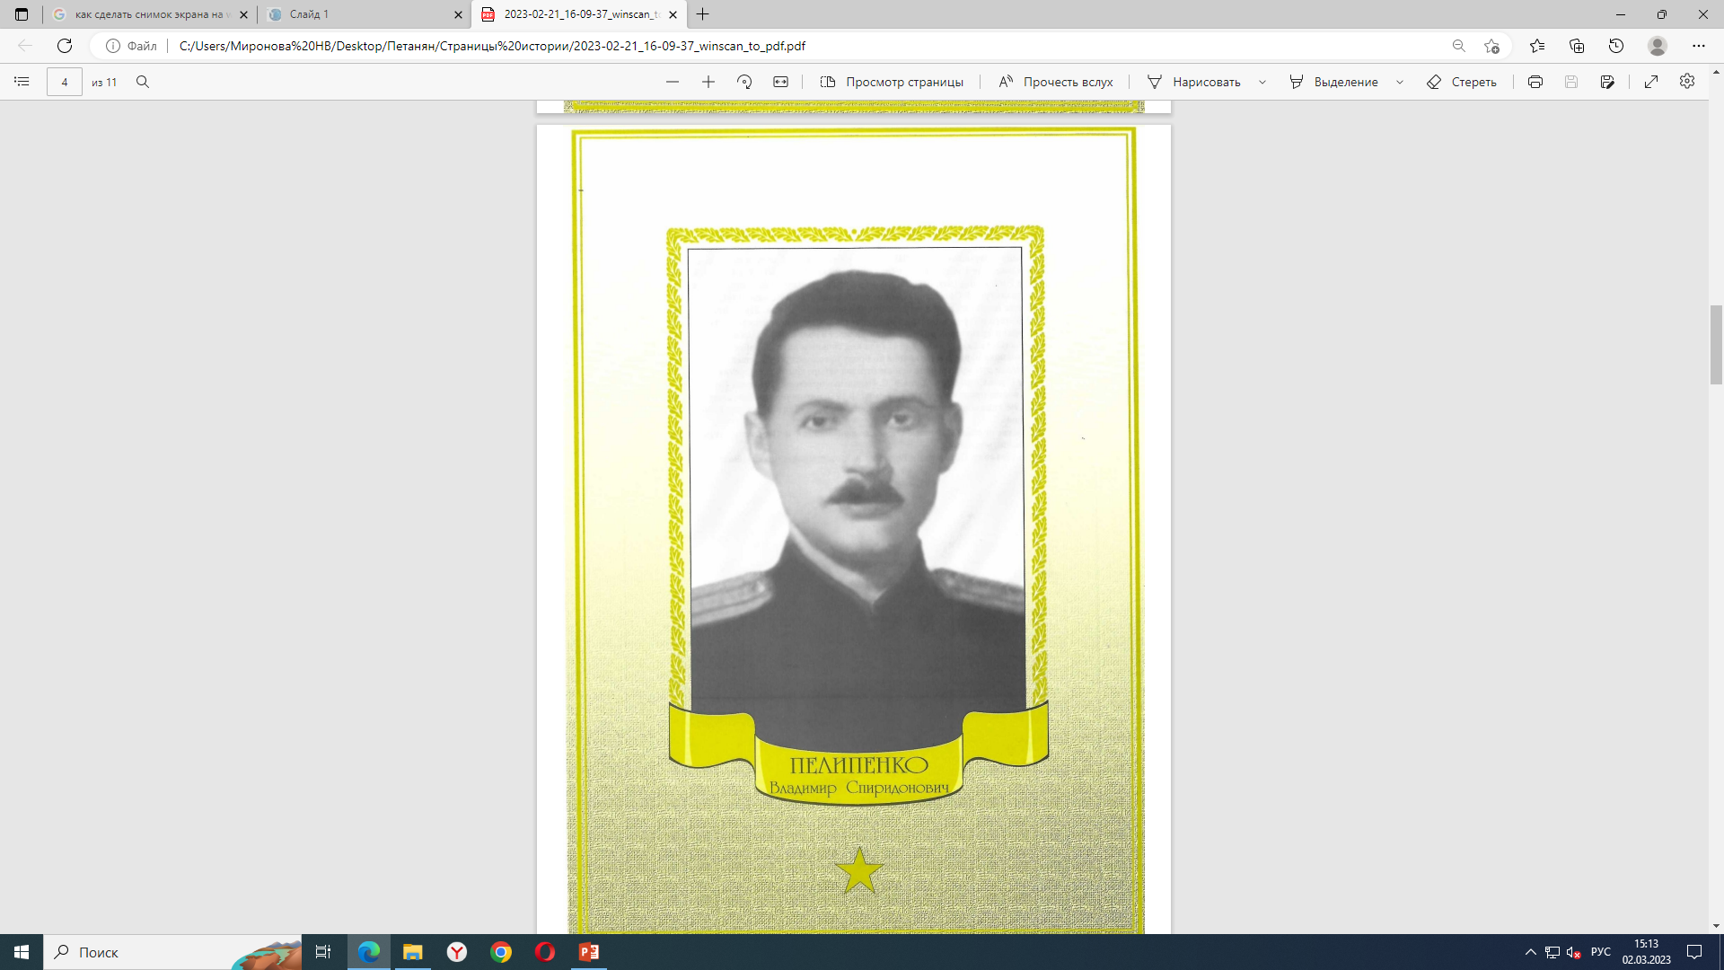
Герои Советского Союза
Владимир Спиридонович Пелипенко родился в 1916 году в станице Славянской в семье служащего. Член КПСС с 1941 года. Окончил 7 классов в Ростове-на-Дону, рабфак. Работал фрезеровщиком на фабрике. Учился в индустриальном институте. В Советской армии – с 1937-го по 1940-й и с июня 1941-го.
Участник Великой Отечественной войны с ноября 1941 года. Заместитель командира 24-го отдельного штурмового стрелкового батальона по политической части (59-я армия, 1-й Украинский фронт) майор Пелипенко отличился в боях при форсировании Вислы в районе Кракова (Польша). 19 января 1945 года под сильным артиллерийским и минометным огнем противника первым в батальоне по броду преодолел реку и увлек за собой бойцов. На захваченном рубеже с группой бойцов отразил четыре контратаки противника.
Звание Героя Советского Союза В.С. Пелипенко присвоено 10 апреля 1945 года.
После войны продолжил службу в армии. В 1951-м окончил Военно-политическую академию. С 1969 года полковник В.С. Пелипенко – в запасе. Жил в Воронеже. Работал военруком в училище.
Награжден орденами Ленина, Отечественной войны I и II степени, двумя орденами Красной Звезды, медалями.
Умер в 1994 году. Похоронен в Воронеже на Коминтерновском кладбище.

Slide 6
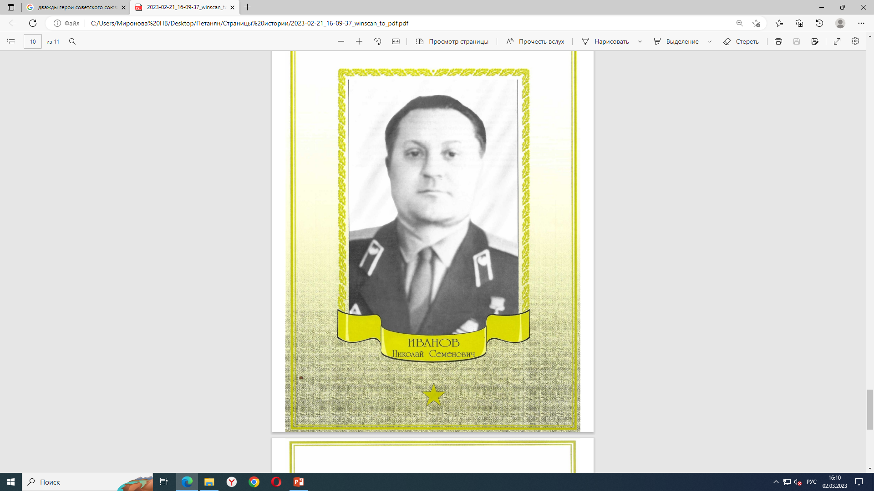
Герои Советского Союза
Николай Семенович Иванов родился в 1926 году в станице Славянской в семье крестьянина. Окончив неполную среднюю школу, работал бухгалтером в совхозе. Призван Керченским ГВК Крымской области.
На фронте – с июня 1942 года. Командир пулеметного расчета 696-го стрелкового полка (33-я армия, 1-й Белорусский фронт) сержант Иванов отличился 5 февраля 1945 года при форсировании Одера в районе города Фюрстенберг (Германия). В числе первых он с расчетом преодолел реку, огнем обеспечивал переправу подразделений и поддерживал бой за захват и удержание плацдарма.
Звание героя Советского Союза Н.С. Иванову присвоено 24 марта 1945 года.
Награжден орденами Ленина, Красного Знамени, Отечественной войны I степени, медалями.

Slide 7
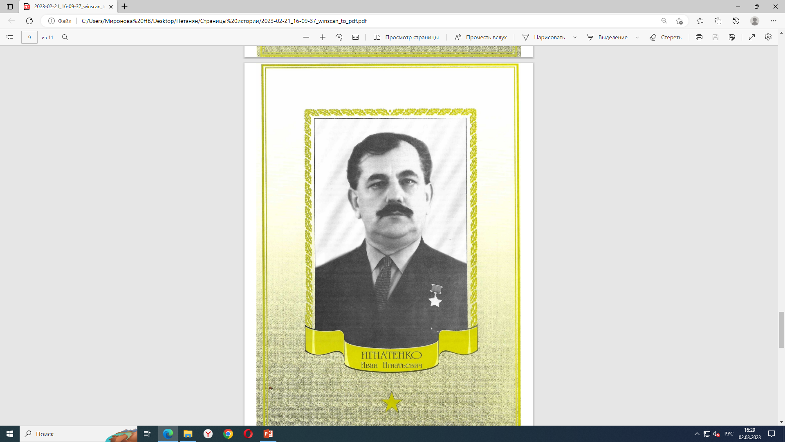
Герои Советского Союза
Иван Игнатьевич Игнатенко родился 23 июня 1917 года в станице Славянской в семье крестьянина. Окончил Славянский сельхозтехникум. Работал агрономом совхоза «Сад-Гигант».
В Советской Армии – с сентября 1941-го. Окончил полковую школу. В боях Великой Отечественной войны участвовал с 1942 года. Командир отделения разведки 247-го гвардейского артиллерийского полка (37-я армия Степного фронта) гвардии старшина и. Игнатенко вышел с радиостанцией на правый берег Днепра один, двое его друзей из-за ранения высадились на островке. Игнатенко укрылся в небольшом окопчике и с наступлением рассвета начал вести наблюдение. Забравшись на высокую иву, он обнаружил на расстоянии двух километров много фашистской техники. По рации связался с командным пунктом, сообщил координаты. Очень скоро артиллерийские снаряды точно легли в цель, всполошив укрывшихся в лощине гитлеровцев. В течение дня Игнатенко корректировал огонь артиллерийского полка, уничтожая «тигров» и «фердинандов», пехоту фашистов.
Настойчивость и отвагу проявил кубанец и в бою на реке Ингулец под Кировоградом, где получил ранение.
И.И. Игнатенко воевал на Кубани, участвовал в боях на «Голубой линии» при освобождении Таманского полуострова.
В 1944 году в День Советской Армии боевые друзья поздравили Ивана Игнатьевича Игнатенко с высокой правительственной наградой – званием Героя Советского Союза. Гвардейский старшина удостоен также ордена Ленина, Отечественной войны I степени, ордена Красной Звезды и многих медалей.

Slide 8
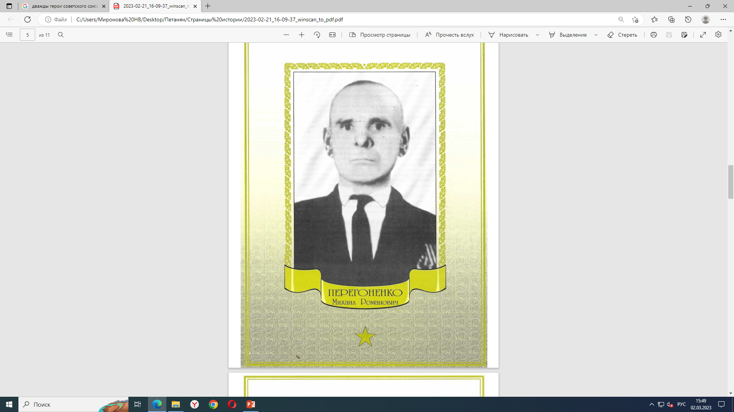
Герои Советского Союза
Михаил Романович Перегоненко родился в 1912 году на Кубани в станице Анастасиевской ныне Славянского района. Военная судьба была вначале благосклонна к кубанскому казаку. В период тяжелых оборонительных боев и отступления он не был даже ранен. Но пришло время, и от отдельных контратак наши подразделения все чаще стали переходить в наступление и теснить врага.
Личное мужество и героизм проявил артиллерист Перегоненко при выполнении задания командования. Был отдан приказ о форсировании Днепра. Их штурмовая группа высадилась на правый берег, занятый немцами. Враг во что бы то ни стало пытался уничтожить пока еще малочисленных защитников плацдарма. Но воины выстояли, не дрогнули. Выполнил свою задачу и расчет Перегонеко. За успешное форсирование Днепра и мужество, проявленное при этом, Михаил Романович был награжден орденом Славы III степени.
За героизм, проявленный в сражениях под Одессой, Михаил Перегонеко был награжден орденом Славы II степени.
За бои в Берлине Михаил Романович Указом Президиума Верховного Совета СССР был награжден орденом Славы I степени.

Slide 9
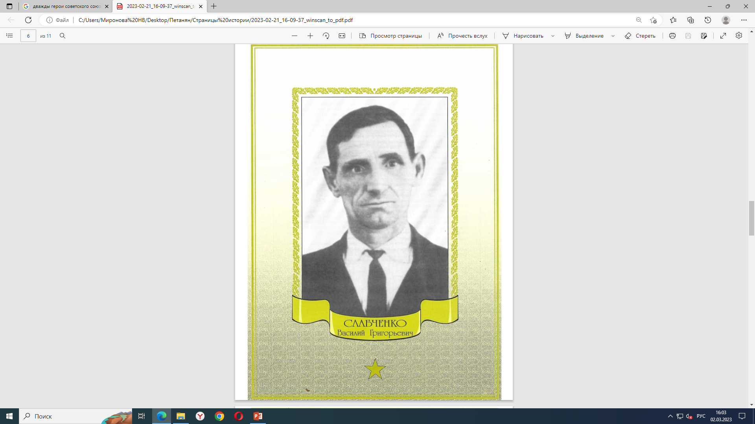
Герои Советского Союза
Василий Григорьевич Слабченко родился в станице Черноерковской Славянского района в 1924 году. В составе Краснознаменной Таманской дивизии служил командиром группы инженерной разведки.
За участие в форсировании Керченского пролива и захвате плацдарма был отмечен орденом Славы III степени.
Командование высоко оценило каждодневный ратный подвиг В.Г. Слабченко в боях за Карпаты. Он был награжден орденом Славы II степени.
6 мая 1945 года Василия неожиданно вызвали в штаб 1-й гвардейской армии. Командующий армией Андрей Антонович Гречко вручал отличившимся воинам награды. За храбрость, инициативность и мужество, проявленные при выполнении заданий командования кубанец Слабченко был награжден орденом Славы I степени.

Slide 10
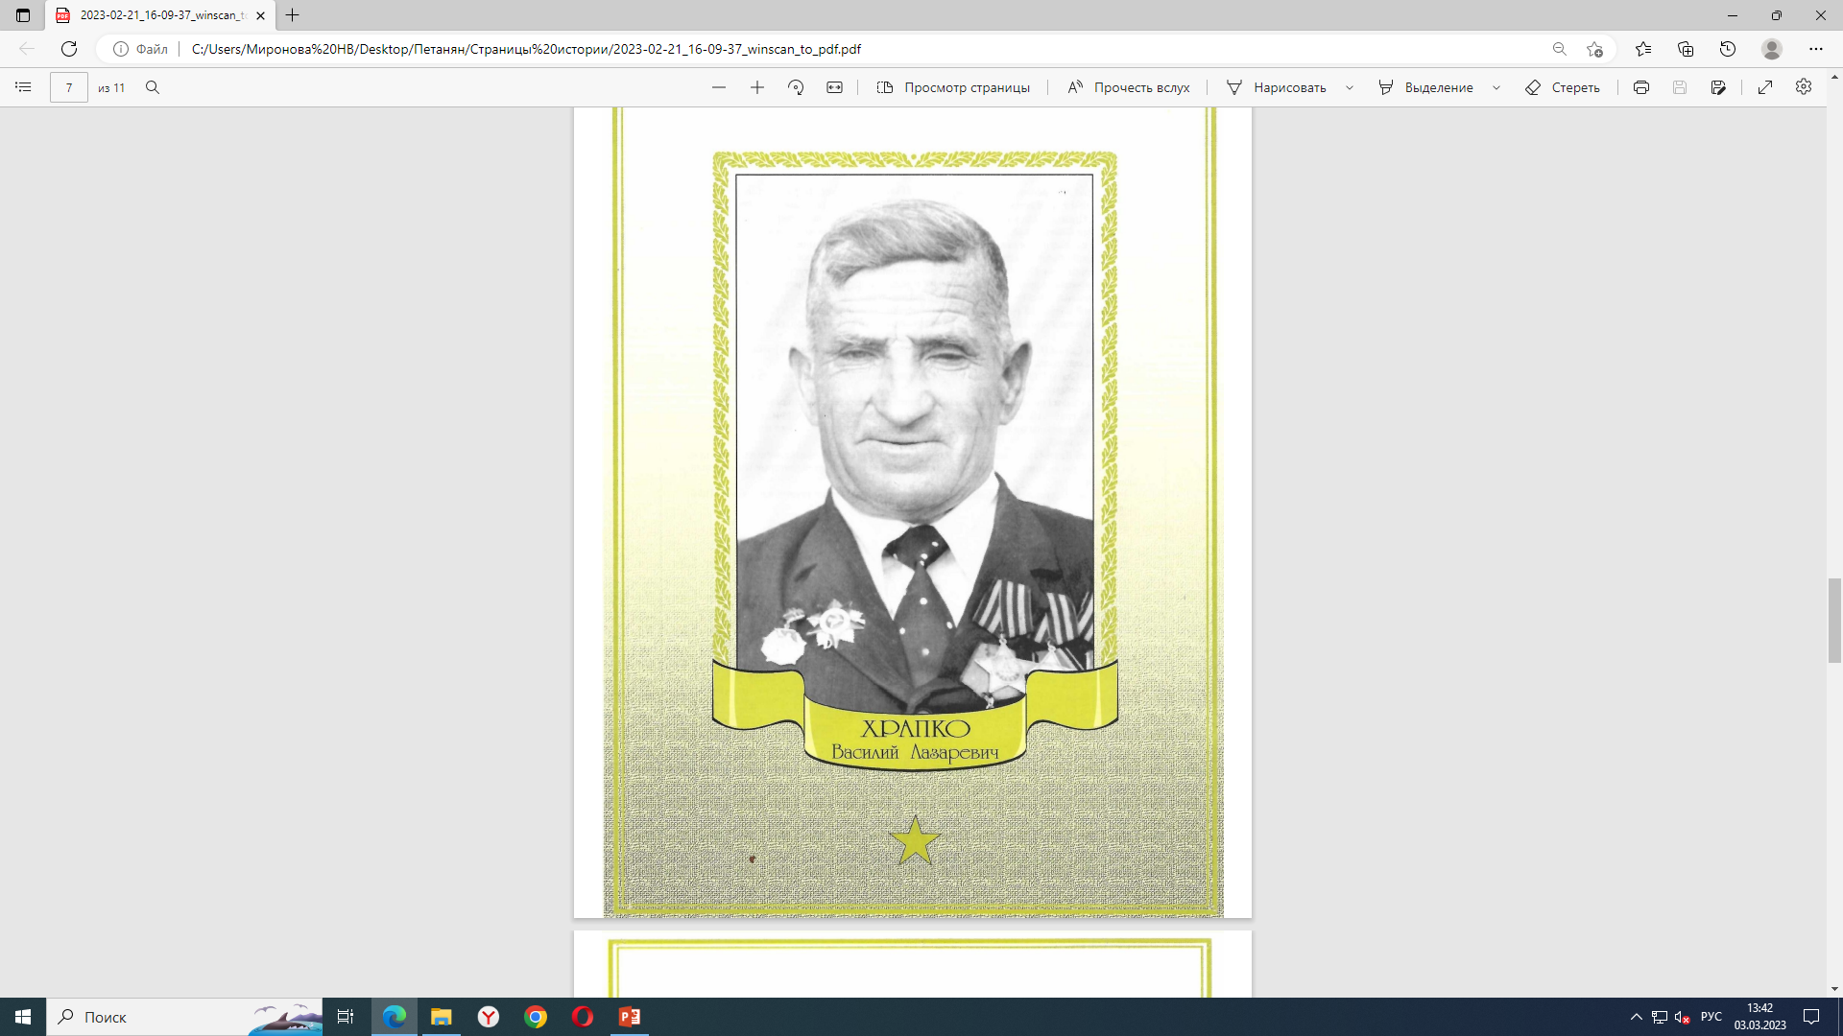
Герои Советского Союза
Василий Лазаревич Храпко родился в 1913 году в станице Петровской. Начал войну в августе 1941 года в должности пехотинца и разведчика, также служил в 59-м отдельном инженерном батальоне 60-й армии.
Василий с группой разведчиков 22 раза переходил линию фронта. Чтобы добраться до объекта разведки или диверсии, иногда приходилось уходить в тыл врага на 140-150 километров.
Орден Славы III степени Василий Храпко получил за добычу ценных разведывательных данных.
Ордена Славы II степени он был удостоен также за выполнение задания в тылу врага и проявленные при этом мужество и отвагу.
Орден Славы I степени был вручен В.Л. Храпко уже в послевоенные годы за его боевые подвиги в 1945 году – на завершающем этапе Великой Отечественной войны. Кроме орденов Славы герой удостоен ордена Отечественной войны I и II степени, а также многих боевых и памятных медалей.

Slide 11
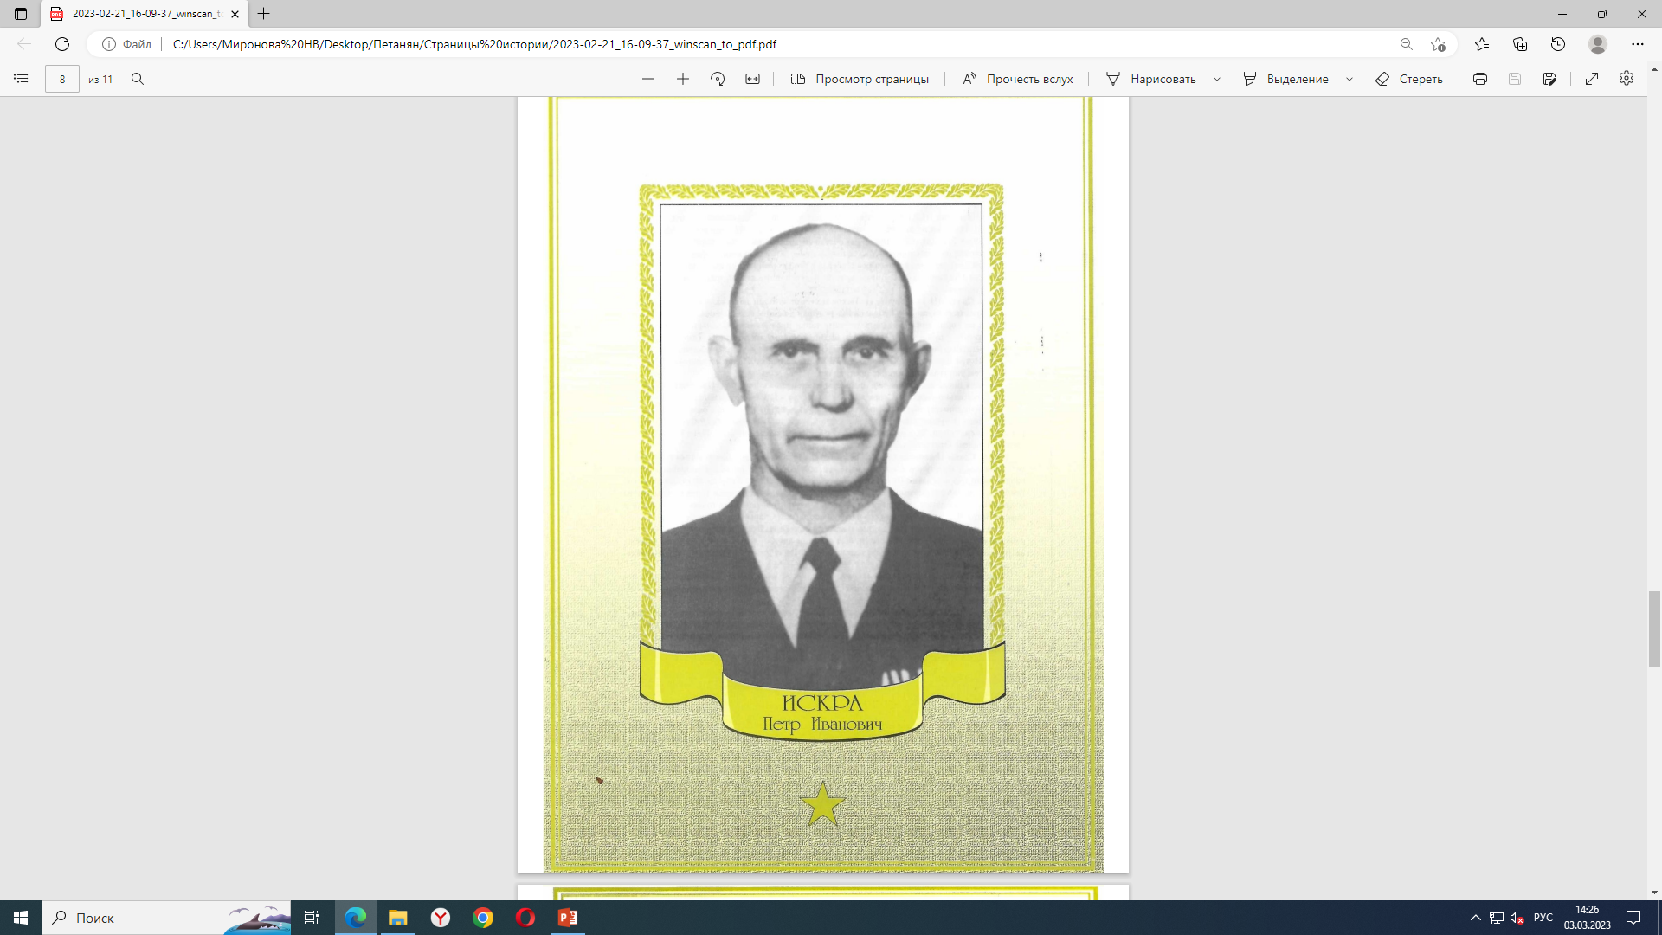
Герои Советского Союза
Петр Иванович Искра родился в 1917 году в станице Славянской. Призван на действительную службу в 1938-м. В 1942 году воевал под Сталинградом, в 92-й бригаде (62-я армия) – в полковой артиллерии – был телефонистом. Летом 1943 года попал на Белгородско-Курское направление, затем стал командиром орудия 45-миллиметровой противотанковой батареи и воевал в этой должности до конца войны.
За самоотверженность и героизм, проявленные на фронтах Великой Отечественной войны, храбрый кубанец Петр Искра награжден Орденами Славы I, II и III степени, медалями «За отвагу», «За оборону Сталинграда», «За победу над Германией», орденом Отечественной войны I степени. В мирное время грудь его украсили еще семь медалей.

Slide 12
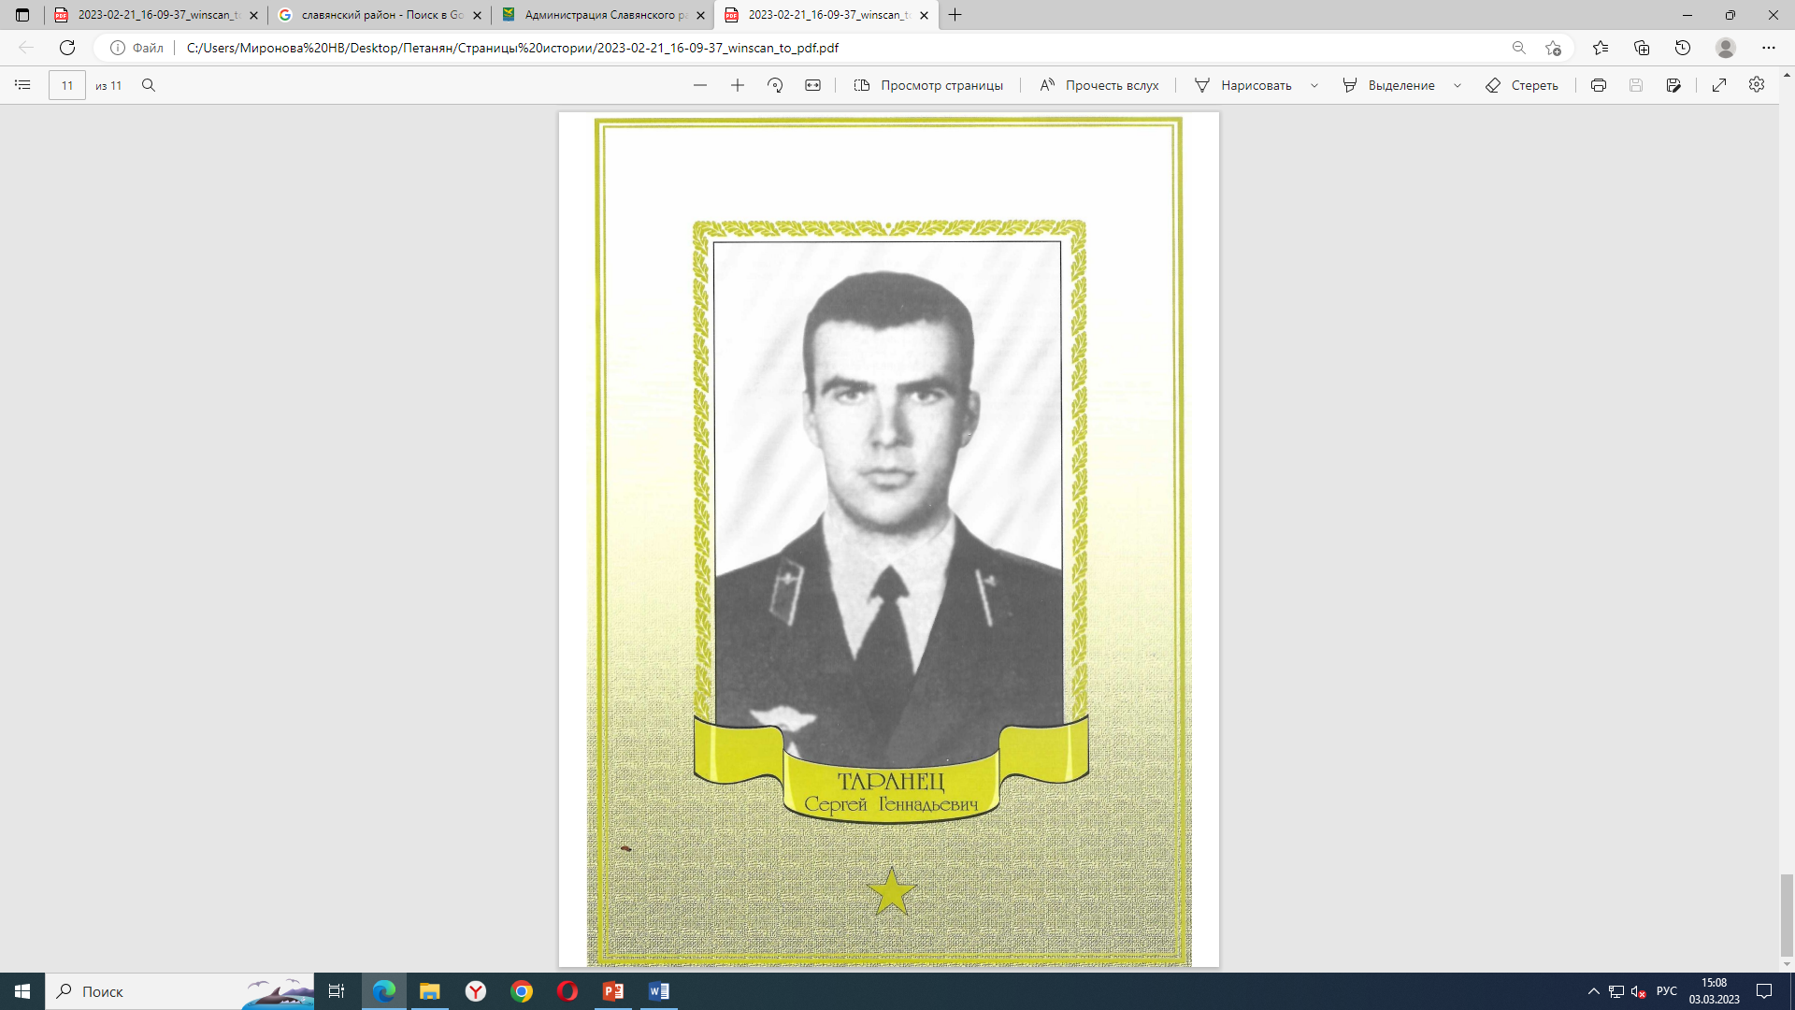
Герои Российской Федерации
Сергей Геннадьевич Таранец родился 9 апреля 1969 года в г. Славянске-на-Кубани. В 1986-м закончил среднюю школу № 16. Окончил Новосибирское военно-политическое училище.
С 1982 года – командир роты 104-й Ульяновской десантной дивизии. В 1933 году Таранец участвовал в боях в Чечне.
Награжден медалью «За отвагу», орденом Мужества.
После вывода из Чечни полк был расформирован. С.Г. Таранец продолжал служить в рядах Российской армии командиром разведки мотострелкового полка в Нижнем Новгороде.
1 декабря 1999 года в бою за село Алхан-Юрт майор С.Г. Таранец погиб, прикрывая своих солдат.
Указом президента РФ № 830 от 6 мая 2000 года ему присвоено звание Героя Российской Федерации (посмертно).
Похоронен в Славянске-на-Кубани

